Slide 1
GEOPOLITICA E PAESI MEDITERRANEI
Prof.ssa Simona Epasto

Slide 2
ISRAELE e «PALESTTINA»

Slide 3
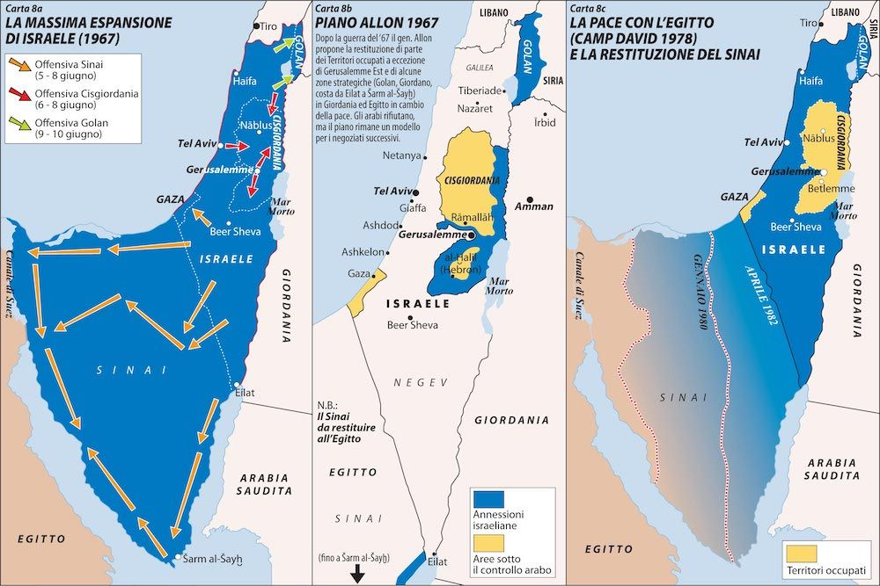

Slide 4
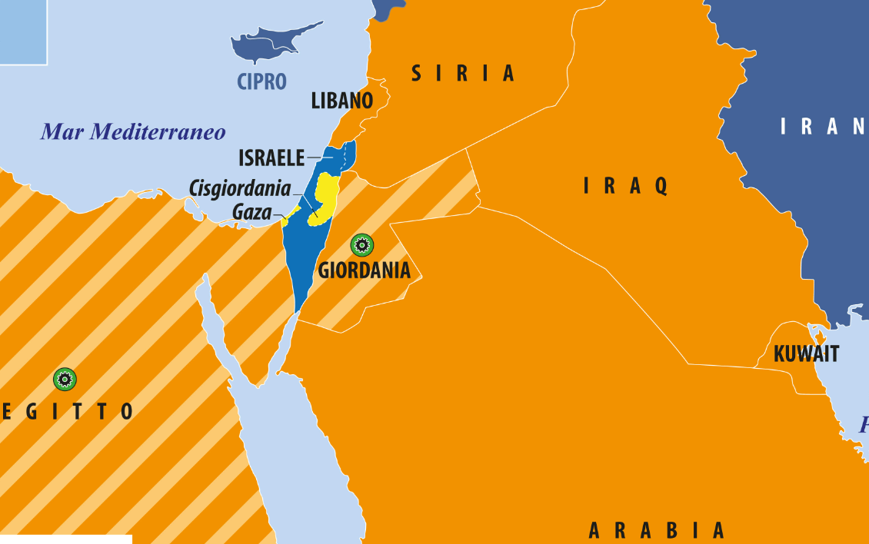

Slide 5
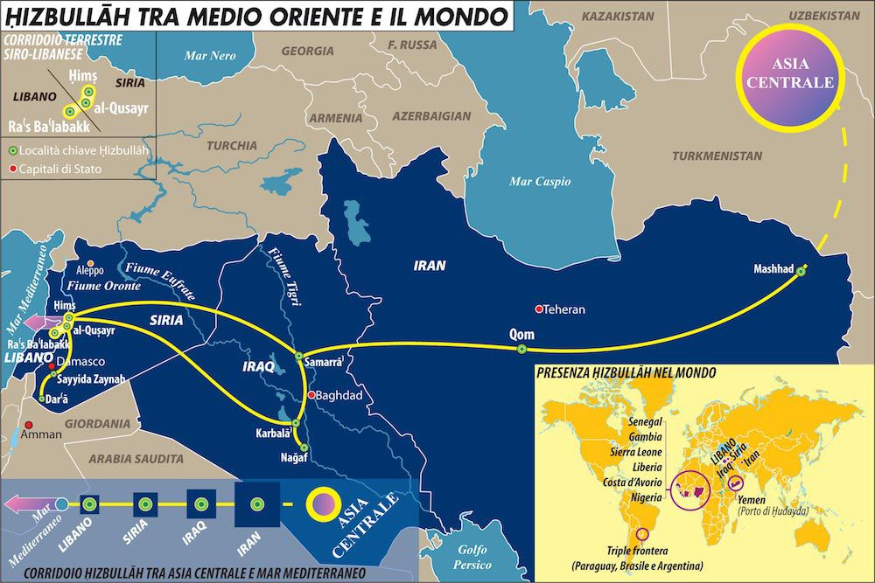

Slide 6
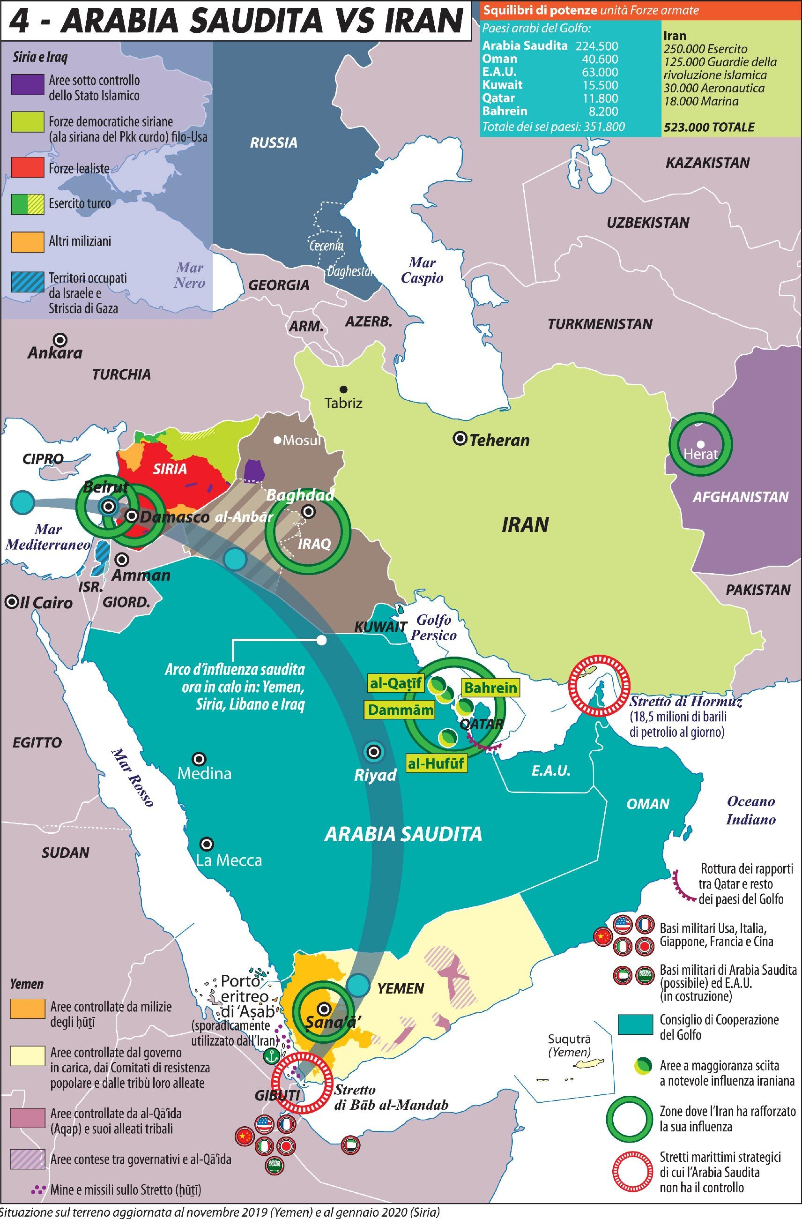

Slide 7
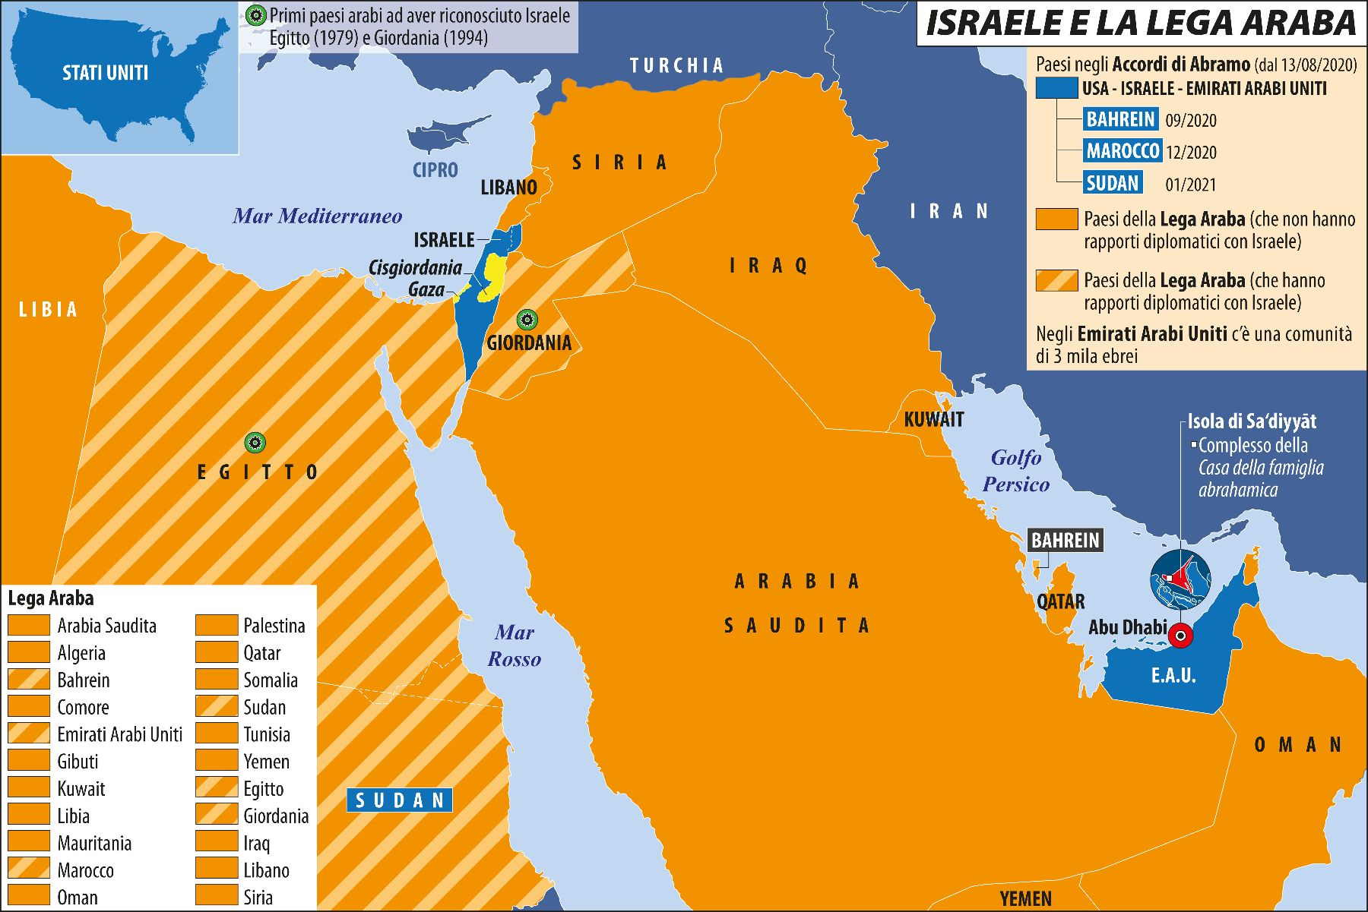

Slide 8
La storia in carte
Prof. EDOARDO BORIA

Slide 9
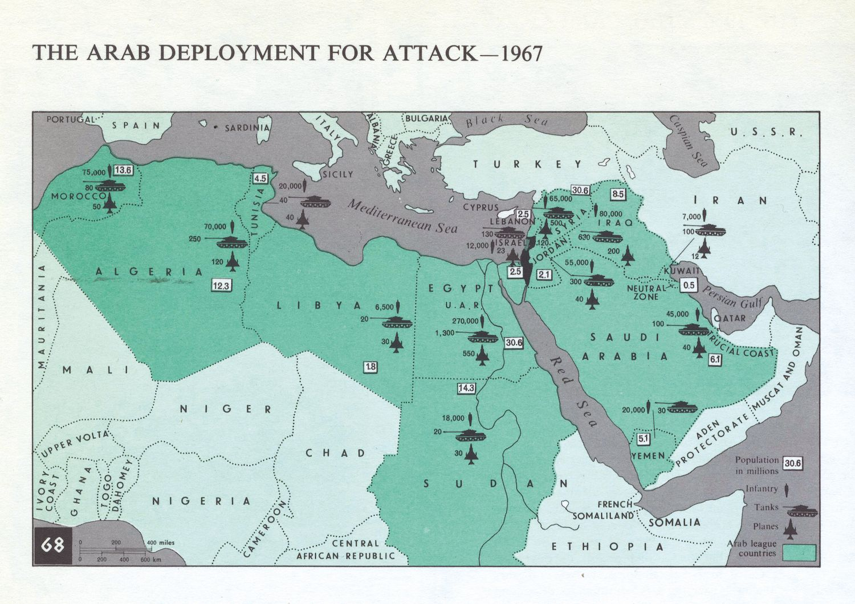
Fonte 1: Zev Vilnay, «The Arab Deployment for attack: 1967» («Lo schieramento arabo per l’attacco: 1967»), in The New Israel Atlas. Bible to present day, Gerusalemme 1968, Israel University Press, tav. 68.
Nessun popolo ha mai preso sul serio una promessa più di quanto abbiano fatto gli ebrei con le parole divine relative al diritto di occupare un territorio sulla costa orientale del Mediterraneo. Per nulla scoraggiati dalla sua ridotta estensione e palese inospitalità. Animati (anche) da tanto solenne parola, durante la guerra dei Sei giorni (1967) le Forze armate israeliane sbaragliarono le difese nemiche occupando la Cisgiordania con Gerusalemme Est, la Penisola del Sinai, le Alture del Golan e la Striscia di Gaza. Quella dimostrazione di forza ha rappresentato un motivo di orgoglio per Israele e il martellante richiamo, anche cartografico, a quella vittoria in un contesto regionale avverso ha continuato per anni a rafforzare il senso di identità nazionale di intere generazioni di israeliani (figura 1 – in apertura).

Slide 10
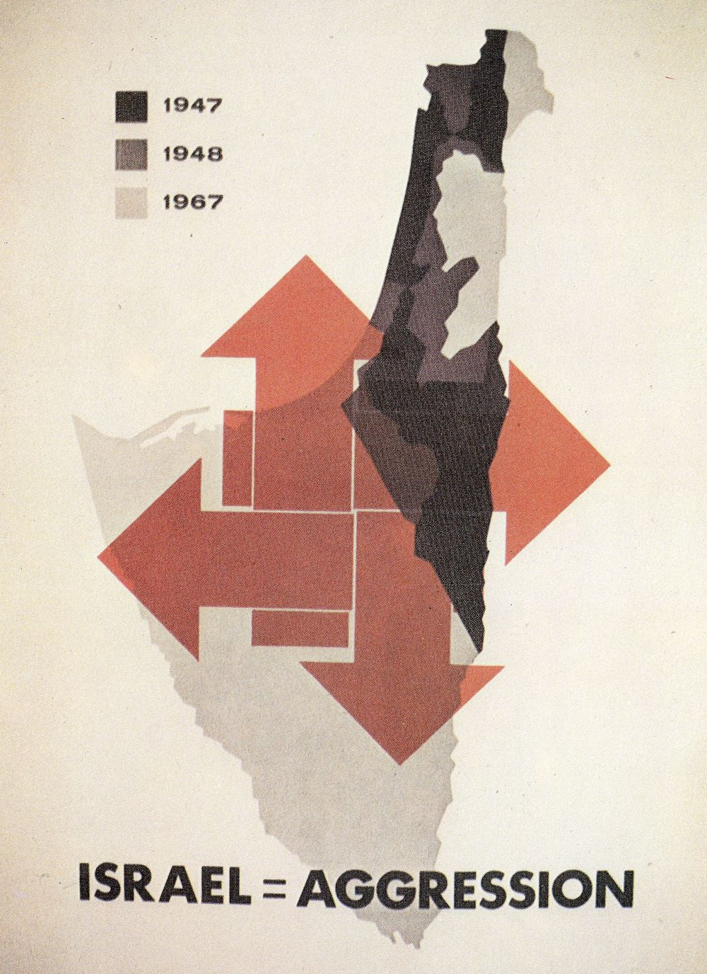
Fonte: Manifesto palestinese disegnato da Abdel Kader Arnaout, Beirut 1971.
D’altra parte, la dotazione di uno Stato proprio ha compiuto un prodigio identitario, con la trasformazione di tanti ebrei in israeliani. Non è stata solo una metamorfosi istituzionale ma anche psicologica. Viceversa, quell’evento bellico ha depresso l’autostima degli orgogliosi popoli arabi sviluppando forme spiccate di vittimismo, anch’esse manifestate facilmente attraverso il medium cartografico (figura 2).
Come scrisse Yves Lacoste, «in tutte le controversie geopolitiche, ogni attore racconta la storia del suo popolo o della sua nazione; questa è, al tempo stesso, diversa ma indissolubile da quella che narra il suo avversario»

Slide 11
Vecchio stereotipo che non si riesce a debellare: la geopolitica è cinica e immorale perché della dinamica politica conosce e considera solo l’uso della forza, senza spazio per forme più nobili di cooperazione.
Corollario tragico che l’ha spazzata via dal novero delle scienze per mezzo secolo: la geopolitica è semplice giustificazione di teorie espansionistiche e violente.
Provo a redimerla a beneficio di chi riesce a liberarsi dai pregiudizi: capire come il potere collettivo si ottiene e si esercita non significa né rassegnarsi a una concezione della convivenza umana fatta solo di prevaricazioni né tantomeno sostenere tali pratiche sopraffattorie.
Risulta, invece, utile alla loro comprensione, anche quando si manifestano nelle loro forme più perniciose. Che dietro ci sia un odioso pregiudizio verso la geopolitica è evidente. Perché, altrimenti, nessuno si sogna di incolpare gli psicologi per i loro studi sul comportamento degli stupratori o gli storici per quelli sui genocidi?

Slide 12
A proposito di genocidi, il poco lusinghiero record mondiale spetta al Medio Oriente.
Se i drammi subiti da armeni, assiri e greci del Ponto per mano ottomana sono oggetti di studio per storici, il tentativo di eliminare i curdi iracheni perpetrato da Saddam Hussein scuote le coscienze di noi contemporanei.
Come anche, evidentemente, il genocidio che, anche se non accaduto in Medio Oriente, ne ha eternamente segnato la storia politica: l’Olocausto degli ebrei (che coinvolse, con sorte non meno tragica, rom, testimoni di Geova, omosessuali, disabili e altre categorie accusate di inquinare la purezza razziale).

Slide 13
Con il genocidio culmina la scala delle violenze che si possono commettere contro una popolazione. Ai gradini inferiori essa registra, in un crescendo di barbarità, l’assimilazione forzata, l’espulsione e il massacro. Il genocidio si distingue da queste forme, già di per sé raccapriccianti, perché non erompe improvvisamente in modo irrazionale ma è frutto di un piano accuratamente programmato. Inoltre, è alimentato da forme di politicizzazione delle identità e di strumentalizzazione del discorso politico intercomunitario oltre che, ovviamente, da una macchina logistica efficientissima.

Slide 14
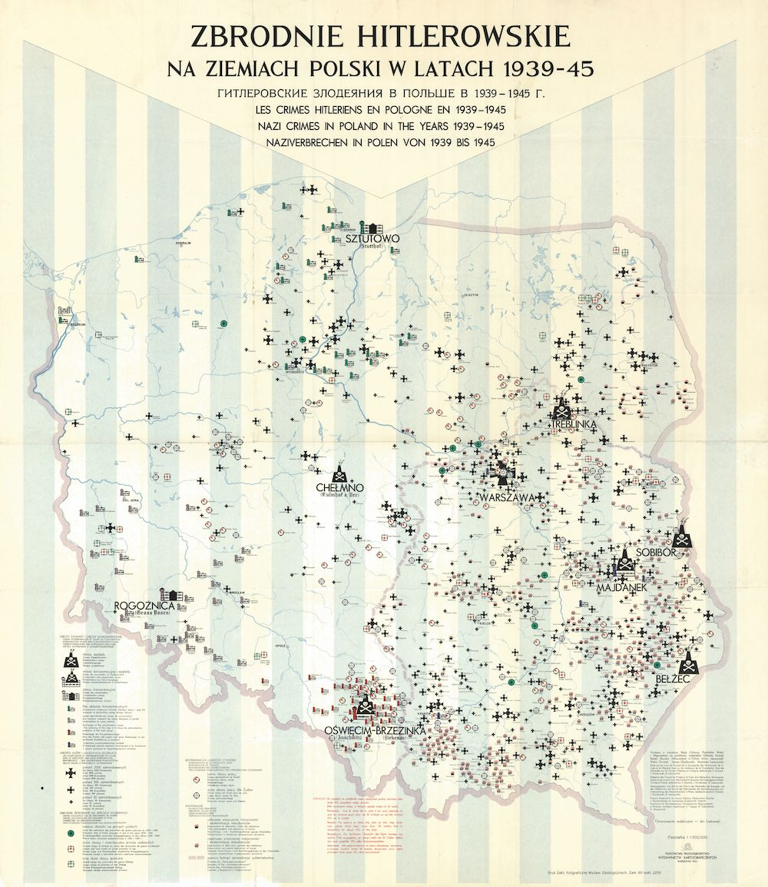
Fonte 3: Jan Laskowski, Zbrodnie Hitlerowskie na ziemiach Polski w latach 1939-1945 (I crimini di Hitler nei territori della Polonia negli anni 1939-1945), edito dal Consiglio per la tutela dei monumenti sulla lotta e il martirio,Warszawa 1965, Pan´stwowe przedsie˛biorstwo Wydawnictw Kartograficznych.
L’orrore del genocidio è reso visivamente dalla figura 3, che mostra il territorio dell’odierna Polonia disseminato di campi di sterminio (simboleggiati da forni crematori stilizzati con tanto di teschi e fumo nei camini), campi di concentramento (icona della casupola con torretta e filo spinato), luoghi delle esecuzioni degli internati (croce di ferro) e altri simboli macabri.

Slide 15
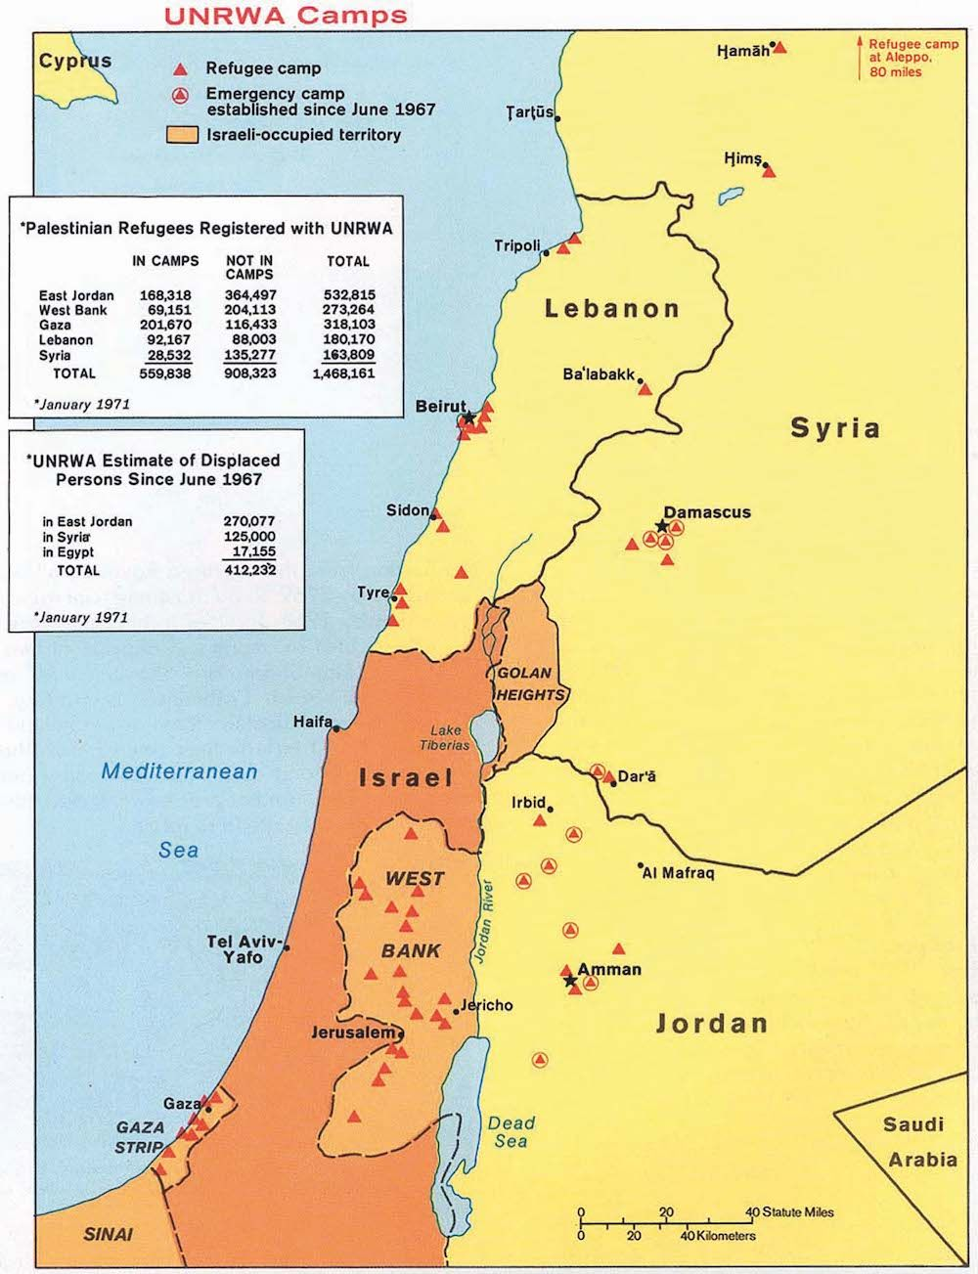
Fonte 4: Unrwa Camps, da Issues in the Middle East, U.S. Central Intelligence Agency, 1973.
Meno suggestiva (a causa dell’asetticità dei simboli utilizzati) ma non meno tragica è la figura 4 riferita ai campi profughi palestinesi.
Per realizzare l’enormità di quest’altro dramma della storia recente basta soffermarsi sul committente della carta, l’Unrwa, una delle due agenzie delle Nazioni Unite istituita appositamente per portare sollievo ai rifugiati palestinesi.
L’altra, l’Unhcr, si occupa di tutti i restanti profughi nel mondo.

Slide 16
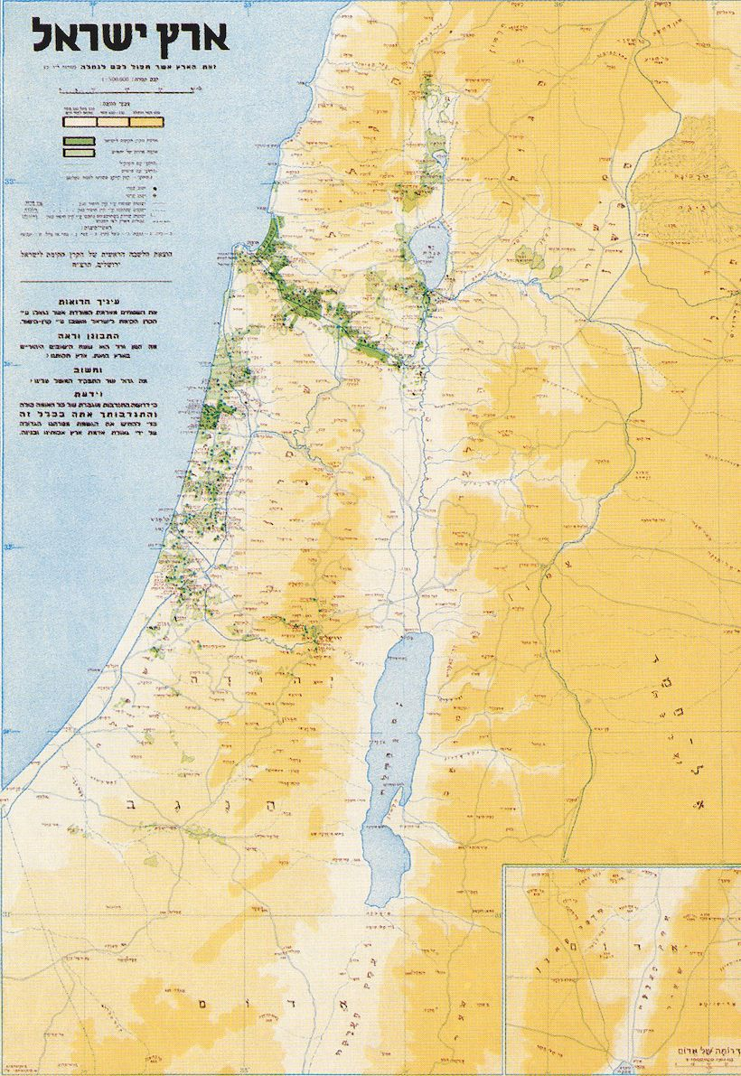
Fonte 5: «Terra di Israele. Questo è il paese che apparterrà a voi», Keren Kayemet LeYisrael, Gerusalemme 1936.
Nel Corano il verde è il colore del Paradiso (55:62-64) e del benessere (18:31) e dunque assume un carattere quasi sacrale nella simbologia araba.
È curioso che la carta sionista del 1936 (figura 5), pubblicata dal potente Fondo nazionale ebraico con tanto di scritte propagandistiche sul blu del mare, utilizzi proprio il verde per evidenziare, gonfiando un po’ il dato per la verità, le terre in mano agli ebrei nella Palestina del tempo. Forse per incitare a trasformare il marrone del deserto nel verde delle coltivazioni.
Anche nella cultura occidentale il verde funziona da metafora visuale per la libertà, la pace, la speranza e l’armonia con la natura. Tutte condizioni che il Medio Oriente non conosce da decenni.

